Slide 1
HTTP协议与Go语言实现
1、HTTP协议
2、基于Socket实现伪HTTP Client/Server
3、Golang的HTTP包的简单使用
4、一起读Golang HTTP包的部分源码

Slide 2
HTTP协议
HTTP是Hyper Text Transfer Protocol（超文本传输协议）的缩写。它的发展是万维网协会（World Wide Web Consortium）和Internet工作小组IETF（Internet Engineering Task Force）合作的结果，（他们）最终发布了一系列的RFC，RFC 1945定义了HTTP/1.0版本。其中最著名的就是RFC 2616。RFC 2616定义了今天普遍使用的一个版本——HTTP 1.1。
HTTP是一个应用层协议，由请求和响应构成，是一个标准的 C/S 模型。HTTP是一个无状态的协议。

Slide 3
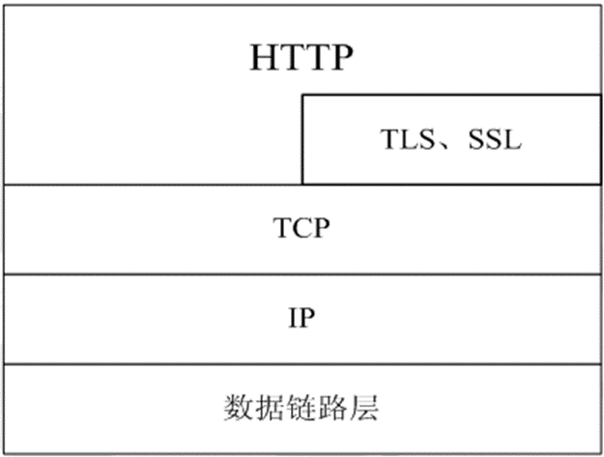
HTTP在协议栈中的位置

Slide 4
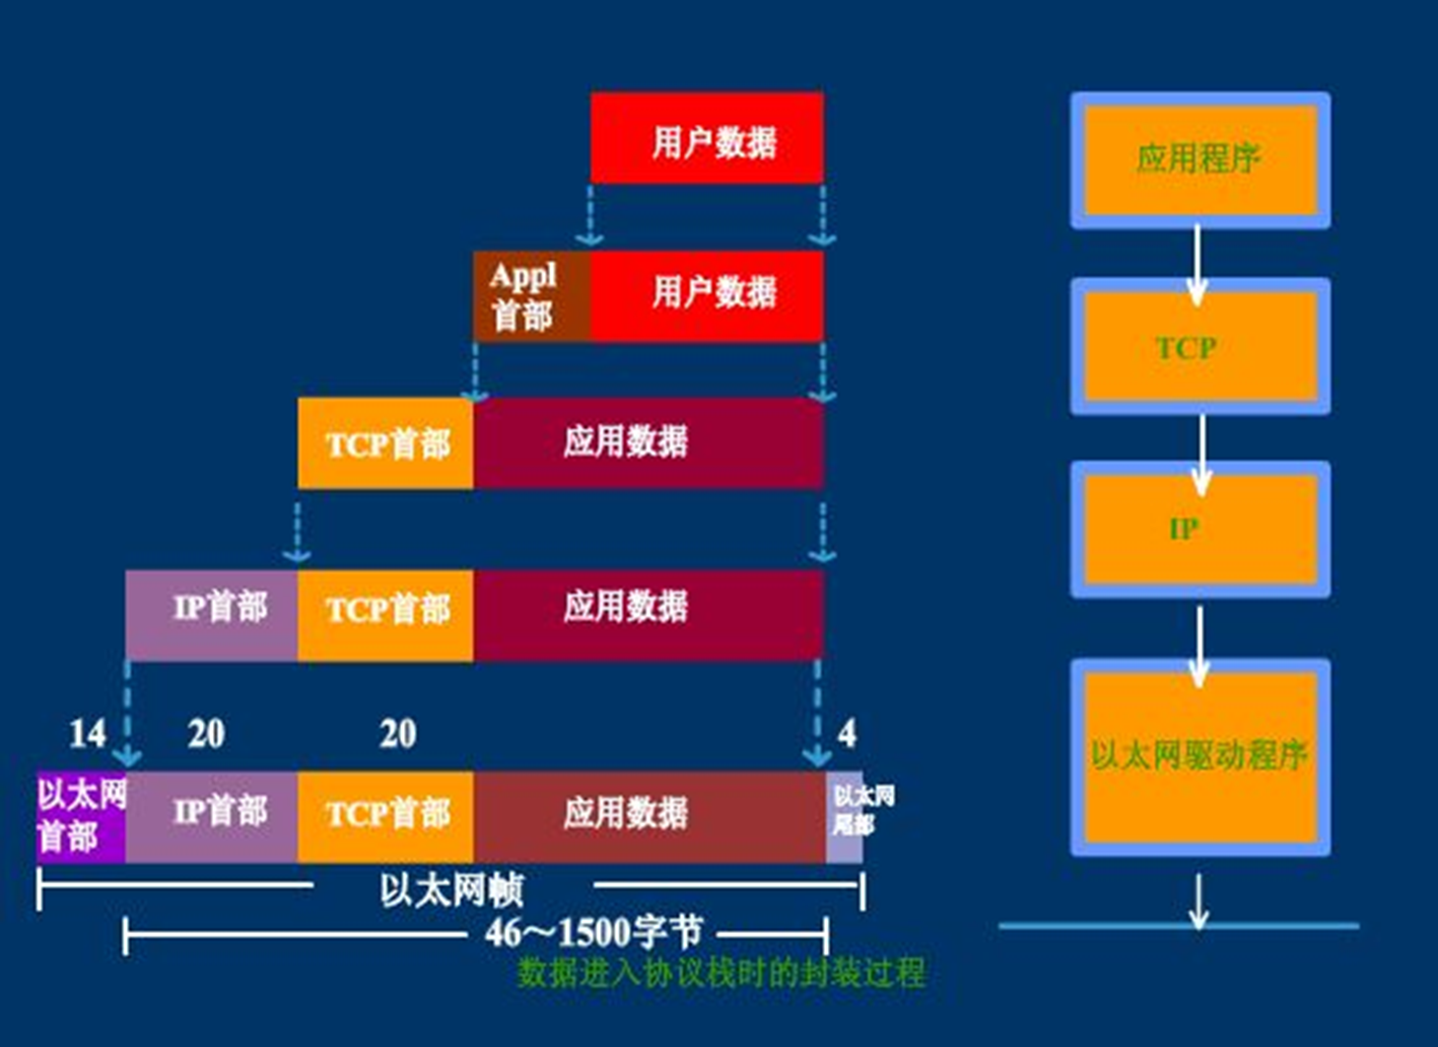
TCP/IP协议栈

Slide 5
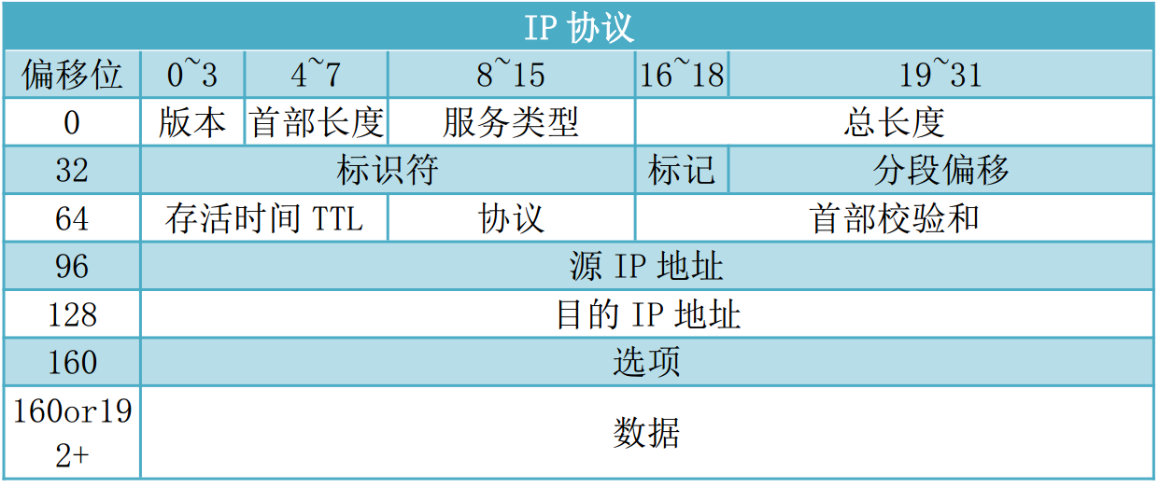
IP协议头

Slide 6
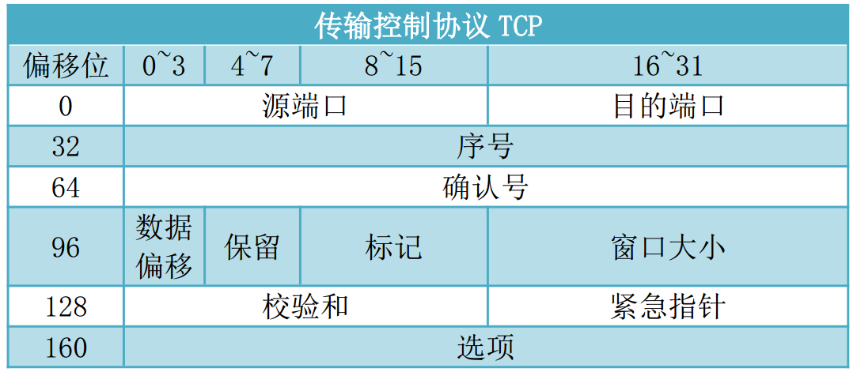
TCP协议头

Slide 7
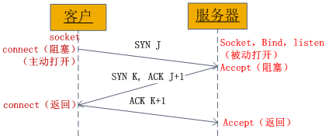
三次握手

Slide 8
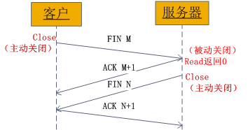
四次挥手

Slide 9
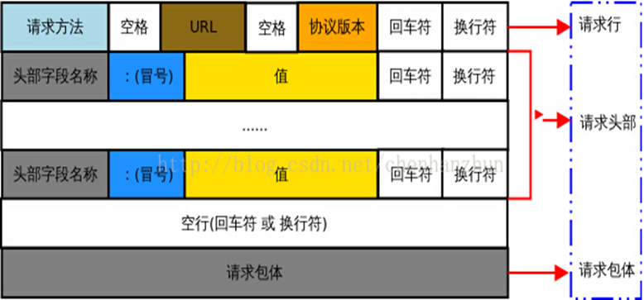
HTTP协议-请求

Slide 10
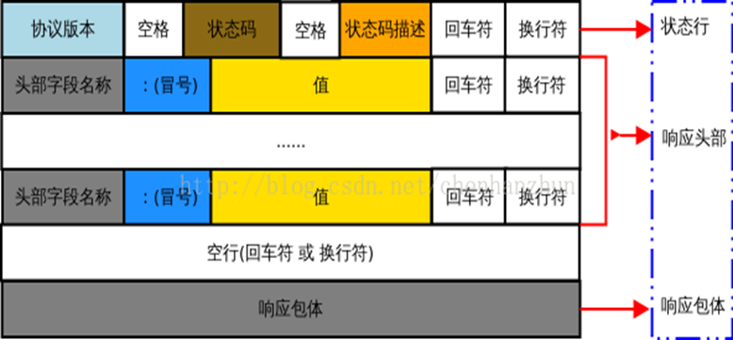
HTTP协议-响应

Slide 11
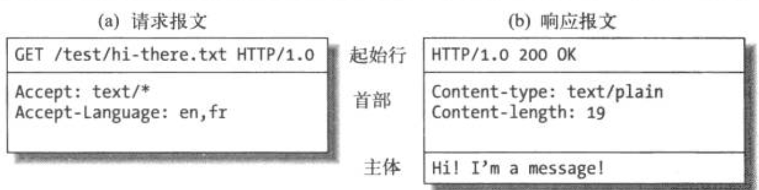

Slide 12
HTTP规范定义的请求方法
GET 检索URI中标识资源的一个简单请求
HEAD 与GET方法相同，服务器只返回状态行和头标
POST 服务器接受被写入客户端输出流中的数据的请求
PUT 服务器保存请求数据作为指定URI新内容的请求
DELETE 服务器删除URI中命名的资源的请求
OPTIONS 关于服务器支持的请求方法信息的请求
TRACE Web服务器反馈Http请求和其头标的请求
CONNECT 已文档化但当前未实现的一个方法，预留做隧道处理

Slide 13
HTTP请求
1. 起始行(start-line)：请求行由三个标记组成：请求方法、请求URI和HTTP版本，它们用空格分隔。
例如：GET /index.html HTTP/1.1
2. 首部(消息头、header )：包括 general-header、request-header、response-header、和 entity-header域，按遵循RFC 822 。每一个头域(header field)由一个名字(field name)跟随一个“:”和域值(field value)构成。
3.空行：最后一个message-header之后是一个空行，即CRLF，回车换行。
4.主体(message-body)：message-body用于挟带与请求或响应相关联的 entity-body。通常使用content-length来表示内容长度。如果存在transfer-encodig时，则content-length不应该出现，即使出现了也应该被忽略，此时内容长度由“chunked”
transfer-coding定义。

Slide 14
HTTP响应
一个响应由四个部分组成；状态行、响应头标、空行、响应数据
1.状态行：
HTTP版本：向客户端指明其可理解的最高版本。
响应代码： 3位的数字代码，指出请求的成功或失败，如果失败则指出原因。
1xx：信息; 2xx：成功; 3xx：重定向;4xx：客户端错误
响应描述：为响应代码的可读性解释。
例如：HTTP/1.1 200 OK
2.首部(消息头、header ) ：与HTTP请求的首部类似。
3.空行：与HTTP请求的首部一样。
4.主体(message-body) ：与HTTP请求的首部一样。

Slide 15
实例
GET请求:
GET /index.html HTTP/1.1
服务器返回响应:
HTTP /1.1 200 OK
Date: Apr 11 2006 15:32:08 GMT
Server: Apache/2.0.46(win32)
Content-Length: 119
Content-Type: text/html
<HTML>
<HEAD>
<LINK REL="stylesheet" HREF="index.css">
</HEAD>
<BODY>
<IMG SRC="image/logo.png">
</BODY>
</HTML>

Slide 16
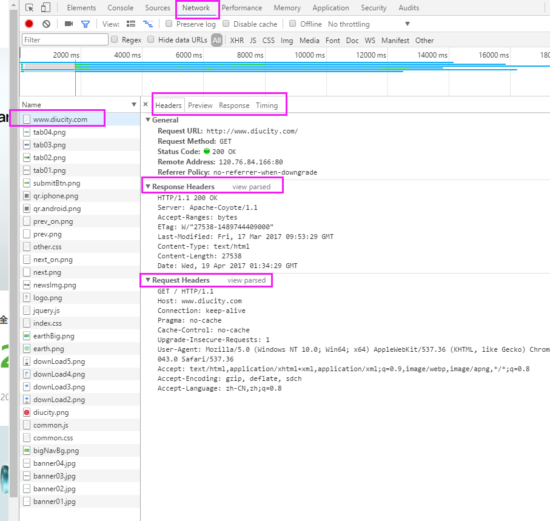

Slide 17
 | 提交数据时
 | GET | POST
例子 | GET /login.php?username=aa&password=1234 HTTP/1.1 Host:localhost | POST /index.php HTTP/1.1 Host: localhost Accept: text/html Content-Length：25 Content-Type：application/x-www-form-urlencoded username=aa&password=1234
说明 | 在URL中传输数据(？之后) | 在body中传送表单数据
长度限制 | 在Http1.1协议中无限制，如果服务器不能处理过长的URI,那么应该返回414状态码。 浏览器对URI的长度限制： IE : 2803 ；Firefox:65536；Chrome:8182；Safari:80000；Opera:190000 | Post数据的长度限制与url长度限制类似，在Http协议中没有规定长度限制,不过可以通过在服务器端配置最大http请求头长度的方式来实现

Slide 18
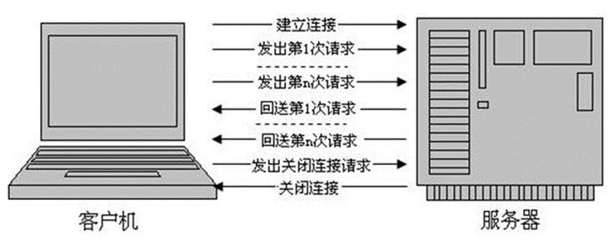
HTTP 1.1持久连接 （长连接、HTTP persistent connection ）
1、多个请求和应答可以在一个连接中传输
2、客户端不用等待上一次请求结果返回，就可以发出下一次请求，但服务器端必须按照接收到客户端请求的先后顺序依次回送响应结果，以保证客户端能够区分出每次请求的响应内容

Slide 19
HTTP1.1 的持久连接keepalive，就是服务器在发送响应后仍然在一段时间内保持这条连接，允许在同一个连接中存在多次数据请求和响应，即在持久连接情况下，服务器在发送完响应后并不关闭TCP 连接，而客户端可以通过这个连接继续请求其他对象。
HTTP/1.1 协议的持久连接有两种方式：
● 非流水线方式：客户在收到前一个响应后才能发出下一个请求;
● 流水线方式：客户在收到 HTTP 的响应报文之前就能接着发送新的请求报文;
与TCP keep-alive的区别：
● TCP的keepalive机制意图在于保活、心跳，检测连接错误。

Slide 20
HTTP的几个重要RFC： RFC1945 HTTP 1.0 描述 RFC2068 HTTP 1.1 初步描述 RFC2616 HTTP 1.1 标准 2014年，RFC 2616拆分为六个单独的协议说明： RFC7230 、RFC7231、RFC7232 、RFC7233 、RFC7234 、RFC7235 RFC(Request For Comments): 由Internet Society（ISOC）赞助发行, 互联网通信协议标准的说明文档

Slide 21
纯Socket实现伪HTTP Client/Server

Slide 22
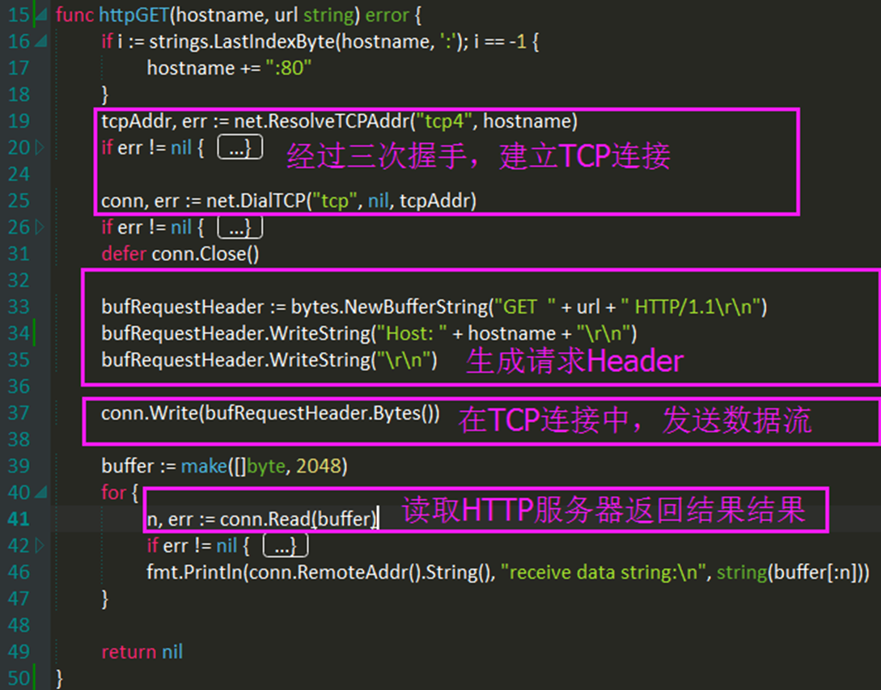


Slide 23
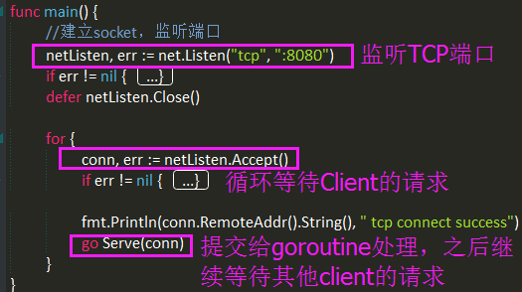

Slide 24
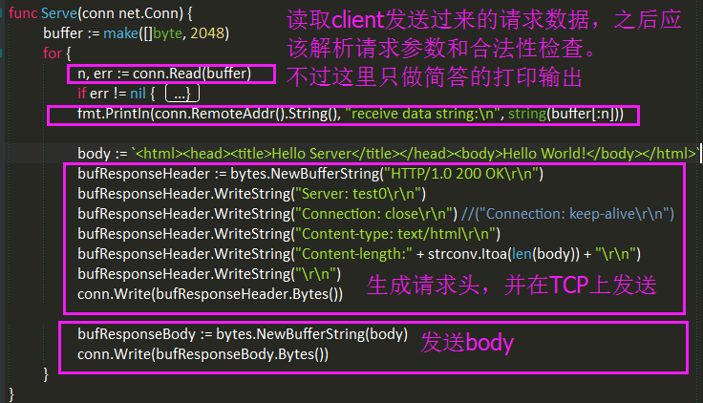

Slide 25
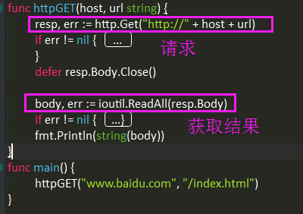
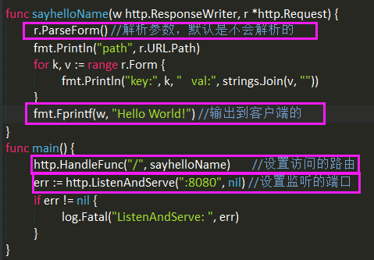
Golang HTTP包简单使用

Slide 26
接下来，一起读Golang的HTTP包…
“源码面前，了无秘密”
------侯捷

Slide 27
